Slide 1
第1章
操作系统概论

Slide 2

本章目标
了解计算机的基本结构与指令的执行
掌握中断的概念与中断处理
了解cache的作用与I/O的通信技术
了解操作系统的基本概念
了解操作系统发展的历史
了解操作系统架构

Slide 3
本章结构
基本构成
处理器寄存器
指令的执行
计算机系统概述
中断
存储器的层次结构
高速缓冲存储器
计算机系统概述
I/O通信技术
操作系统的目标和功能
操作系统的发展
操作系统概述
主要的成就
现代操作系统的特征
Linux操作系统

Slide 4
1-1 基本构成
处理器(processor)
主存储器(main memory)
  易失性的
  Real memory OR primary memory
输入输出模块(I/O modules)
  二级存储设备
  通信设备
  终端
系统总线(system bus)
  为处理器，主存，和输入/输出模块间提供通讯的设施
Notes:
1、1969年由Ken Thompson在AT& T贝尔实验室实现，运行在一台DEC PDP-7计算机上，后来Ken Thompson和Dennis Ritchie使用C语言对整个系统进行了再 加工和编写，使得Unix能够很容易的移植到其他硬件的计算机上。经C语言改版后分发给科研机构和大学。
2、 70年代末，到Unix V6版本时，AT&T认识到Unix的价值，成立了Unix系 统实验室，宣布对unix产品拥有所有权
3、加州大学伯克利分校计算机系统研究小组（CSRG）对Unix进行研究出BSD Unix（ARPNET最新利用BSD实现TCP/IP）
4、AT&T和CSRG的官司
5、AT&T吸收BSD Unix的优点，推出Unix System V版本，从此以后，BSD（Berkeley Software DistributI/On）
6、 Unix和Unix System V形成了当今Unix的两大主流，现代的Unix版本大部分都是这两个版本的衍生产品。
Unix操作系统的历史漫长而曲折，它的第一个版本是1969年由Ken Thompson在AT& T贝尔实验室实现的，运行在一台DEC PDP-7计算机上。这个系统非常粗糙，与现代Unix相差很远，它只具有操 作系统最基本的一些特性。后来Ken Thompson和Dennis Ritchie使用C语言对整个系统进行了再 加工和编写，使得Unix能够很容易的移植到其他硬件的计算机上。从那以后，Unix系统开始了令人瞩目的发展。
由于此时AT&T还没有把Unix作为它的正式商品，因此研究人员只是在实验室内部使用并完善它。正 是由于Unix是被作为研究项目，其他科研机构和大学的计算机研究人员也希望能得到这个系统，以便进行自己的研究。A T&T以分发许可证的方法，对Unix仅仅收取很少的费用，大学和研究机构就能获得Unix的源代码以进行研 究。Unix的源代码被散发到各个大学，一方面使得科研人员能够根据需要改进系统，或者将其移植到其他的硬件环境中去 ，另一方面培养了懂得Unix使用和编程的大量的学生，这使得Unix的普及更为广泛。
由于操作系统的开发相当困难，只有少数的计算机厂商，如IBM、Digital等大型公司，才拥有自己的操作 系统，而其他众多生产计算机的硬件厂商则采用别人开发的操作系统。因为Unix不需要太多的花费，因此很多厂商就选择 了Unix作为他们生产的计算机使用的操作系统。他们把Unix移植到自己的硬件环境下，而不必从头开发一个操作系统 。
到了70年代末，在Unix发展到了版本6之后，AT&T认识到了Unix的价值，成立了Unix系 统实验室（Unix System Lab,USL）来继续发展Unix。因此AT&T一方面继续发展内部使 用的Unix版本7，一方面由USL开发对外正式发行的Unix版本，同时AT&T也宣布对Unix产品拥有 所有权。几乎在同时，加州大学伯克利分校计算机系统研究小组（CSRG）使用Unix对操作系统进行研究，因此他们的 研究成果就反映在他们使用的Unix中。他们对Unix的改进相当多，增加了很多当时非常先进的特性，包括更好的内存 管理，快速且健壮的文件系统等，大部分原有的源代码都被重新写过，以支持这些新特性。很多其他Unix使用者，包括其 他大学和商业机构，都希望能得到CSRG改进的Unix系统。因此CSRG中的研究人员把他们的Unix组成一个完整 的Unix系统──BSD Unix（Berkeley Software DistributI/On），向外发行。
BSD Unix在Unix的历史发展中具有相当大的影响力，被很多商业厂家采用，成为很多商用Unix的基 础,而AT&T与其同时存在的Unix版本的影响就小得多。同时很多研究项目也是以BSD Unix为研究系 统，例如美国国防部的项目─ARPANET，ARPANET今天发展成为了Internet，而BSD Unix中最 先实现了TCP/IP，使Internet和Unix紧密结合在一起。
而AT&T的Unix系统实验室，同时也在不断改进他们的商用Unix版本，直到他们吸收了BSD Unix中已有的各种先进特性，并结合其本身的特点，推出了Unix System V版本之后，情况才有了改变。从 此以后，BSD Unix和Unix System V形成了当今Unix的两大主流，现代的Unix版本大部分都是 这两个版本的衍生产品。

Slide 5
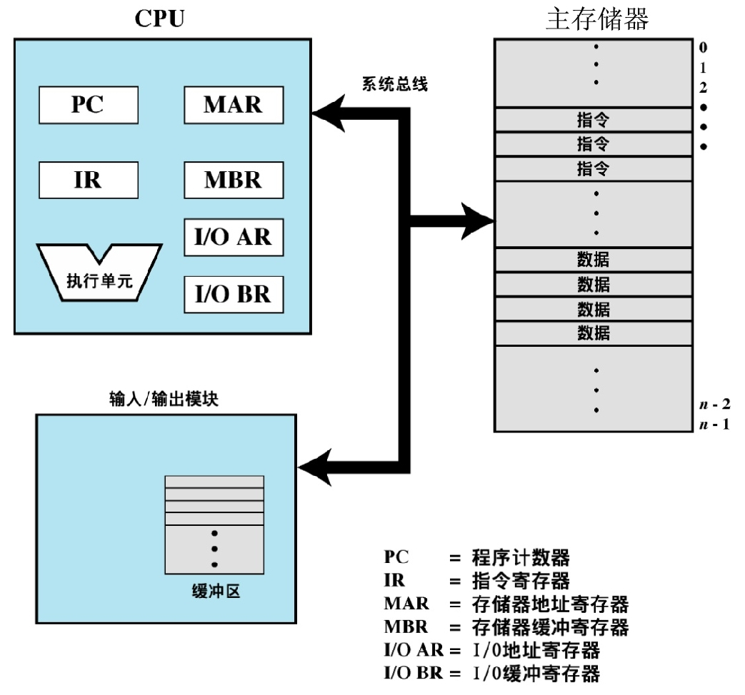
1-1计算机部件:顶层视图
  存储地址寄存器(MAR)
    确定下一次读写的存储器地址
  存储缓冲寄存器(MBR)
    写入存储器的数据
    从存储器中读出的数据
  I/O地址寄存器(I/O AR)
    确定一个特定的输入/输出设备
  I/O 缓冲寄存器(I/O BR)
    缓存输入/输出设备与处理器间的交换数据
  程序计数器(PC)
    包含将取指令的地址
  指令寄存器(IR)
    包含最近取的指令内容

Slide 6
1-2处理器寄存器
用户可见寄存器
  优先使用这些寄存器，减少对主存的访问
  由优化编译器负责
  C语言的”register”关键字
控制和状态寄存器
  控制处理器的操作
  由拥有特权的操作系统使用，控制程序的执行

Slide 7
1-2控制和状态寄存器
对用户不可见
用于控制处理器的操作
寄存器类型
  MAR，存储器地址寄存器
  MBR，存储器缓冲寄存器
  I/O AR，I/O地址寄存器
  I/O BR，I/O缓冲寄存器
  PC，程序计数器
  IR，指令寄存器
  PSW，程序状态字
    条件码
      有处理器硬件设置(如，算数运算结果）
    中断的开关(Enable/Disable)
    管理/用户模式开关
    其他

Slide 8
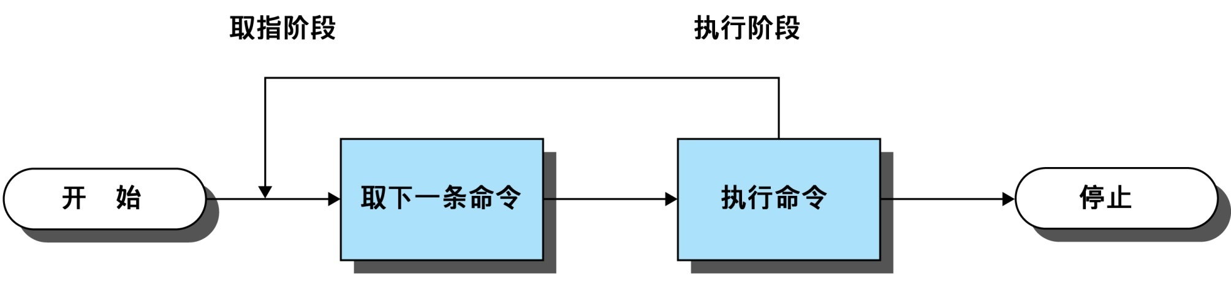
1-3 指令周期
处理器执行的程序由一组指令组成
一个单一的指令执行称为一个指令周期
一个指令的执行需要两个步骤
  处理器从存储器读一条指令
    fetch
  处理器执行指令
    excute

Slide 9
1-3 取指令和执行指令
取指令：处理器从程序计数器(PC)保存的寄存器地址中取指令，存放在指令寄存器(IR)中。
执行指令：处理器解析IR中的指令并执行对应操作。这些操作分为四类：
  处理器-存储器
    在存储器和处理器之间传递数据
  处理器-I/O
    处理器和I/O模块间传递数据
  数据处理
    数据的算术操作和逻辑操作
  控制
    改变执行顺序

Slide 10
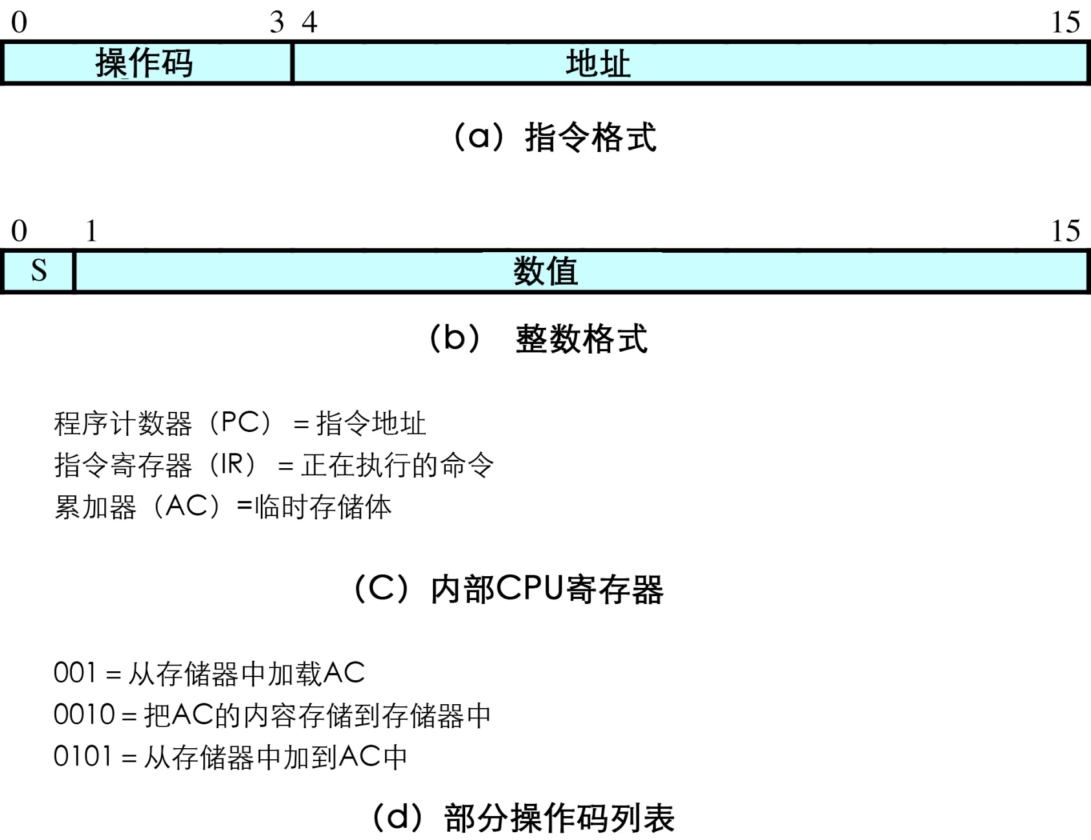
1-3理想计算机的特征
注：
  a：指令寄存器中的存储格式
  b：数据寄存器中的存储格式

Slide 11
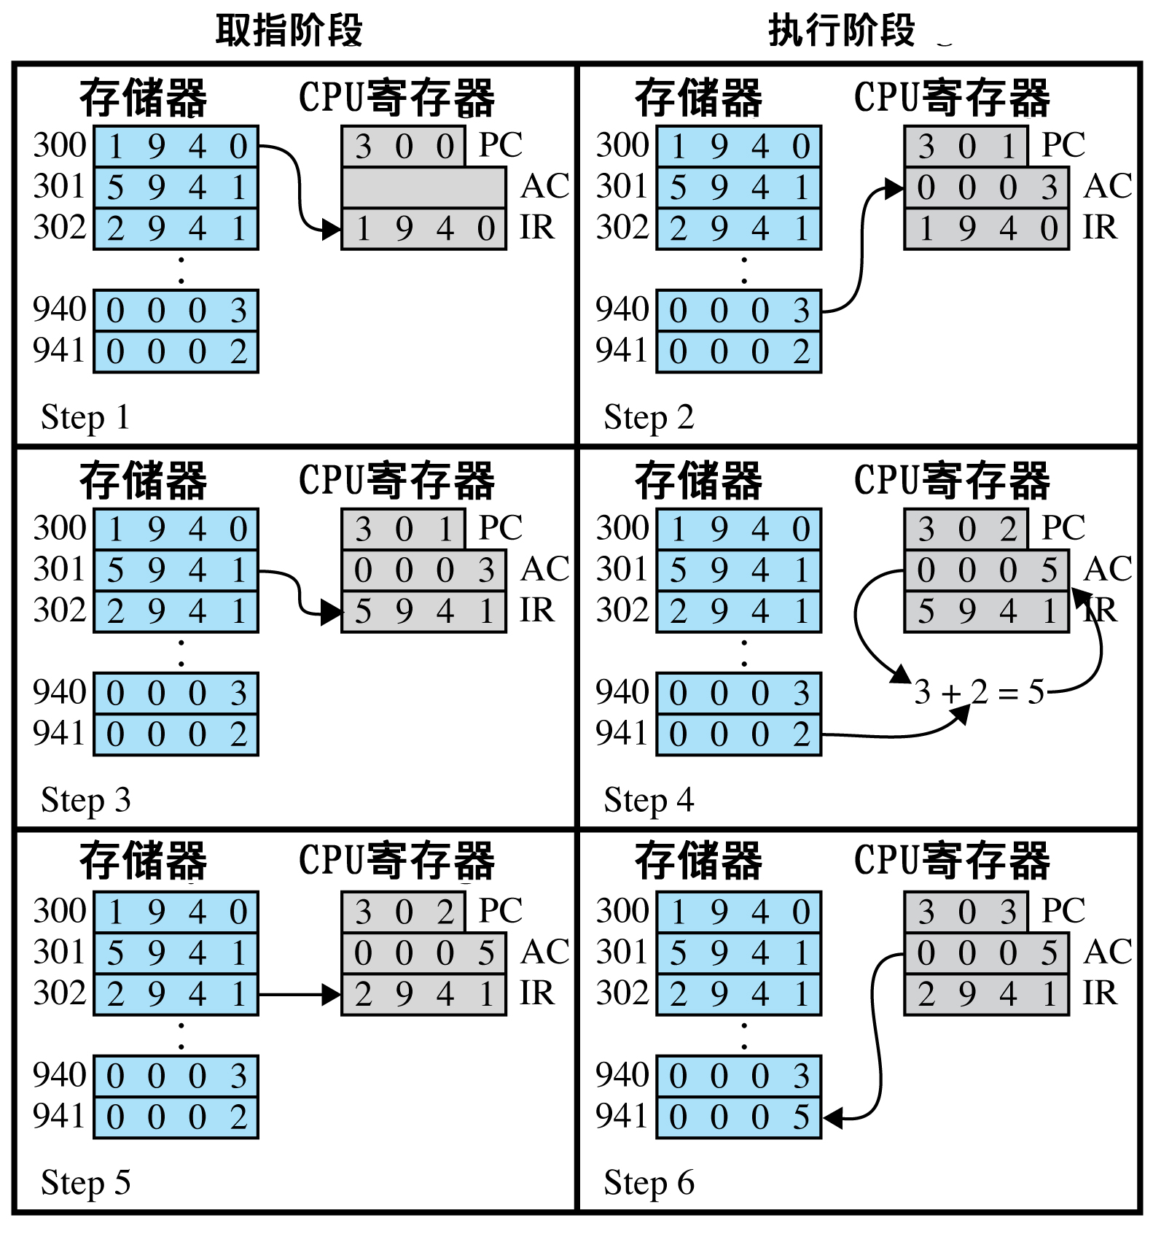
1-3程序执行的例子
将地址940的存储单元中的内容与地址为941的存储单元中的内容相加，并将结果保存在后一个单元

Slide 12
1-3直接内存访问(DMA)
I/O 模块直接和内存发生数据交换
处理器允许I/O模块具有从存储器中读和往存储器写的特权
减轻处理器的负担

Slide 13
阶段总结
计算机的基本构成，处理器，主存，I/O模块，系统总线。
处理器的内部寄存器，有些是用户可见的，有些是不可见的，控制或状态寄存器
指令的执行，分为取指令，执行指令阶段

Slide 14
1-4 中断
中断最初是用于提高处理器效率的一种手段
多数的I/O设备都比处理器慢的多，处理器必须停止以等待设备
利用中断功能，处理器可以在I/O操作的执行过程中执行其他指令

Slide 15
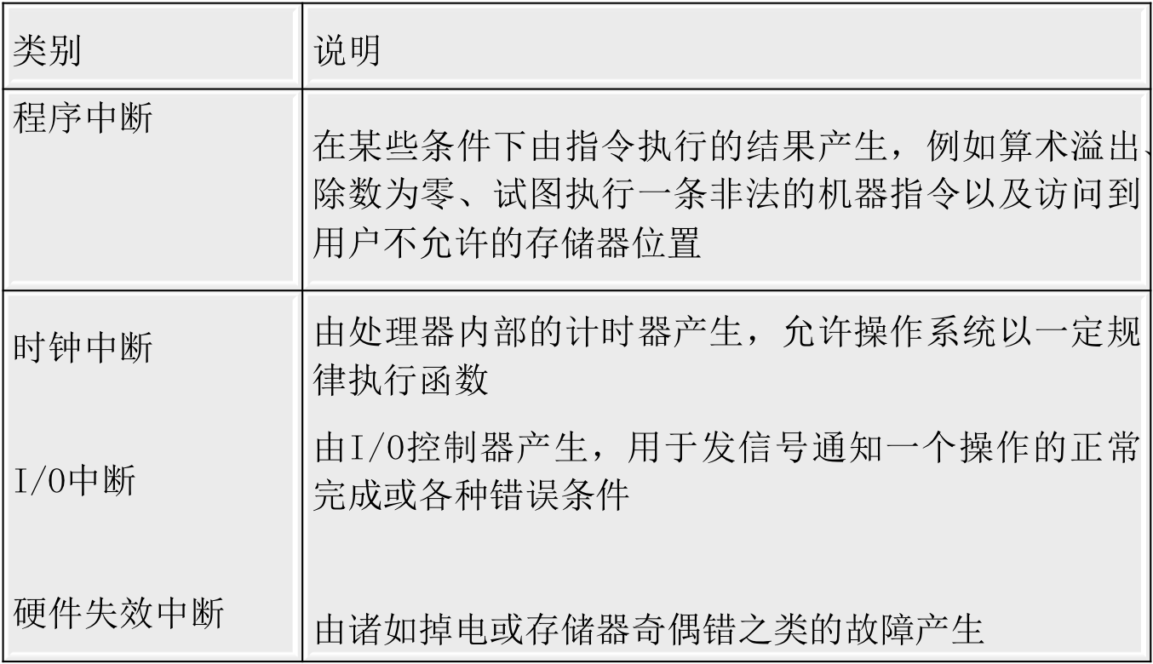
1-4中断的分类

Slide 16
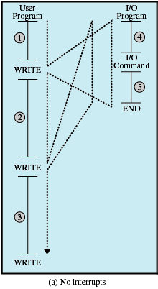
1-4无中断I/O控制流示例
程序通过周期性地检测I/O设备的状态或轮询I/O设备，确定是否完成I/O操作的方式进行等待。
浪费处理器，影响工作效率。

Slide 17
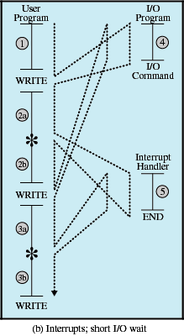
1-4 短时中断I/O控制流示例
I/O操作和用户程序中指令的执行是并发的
使用中断能够更有效地使用处理器。

Slide 18
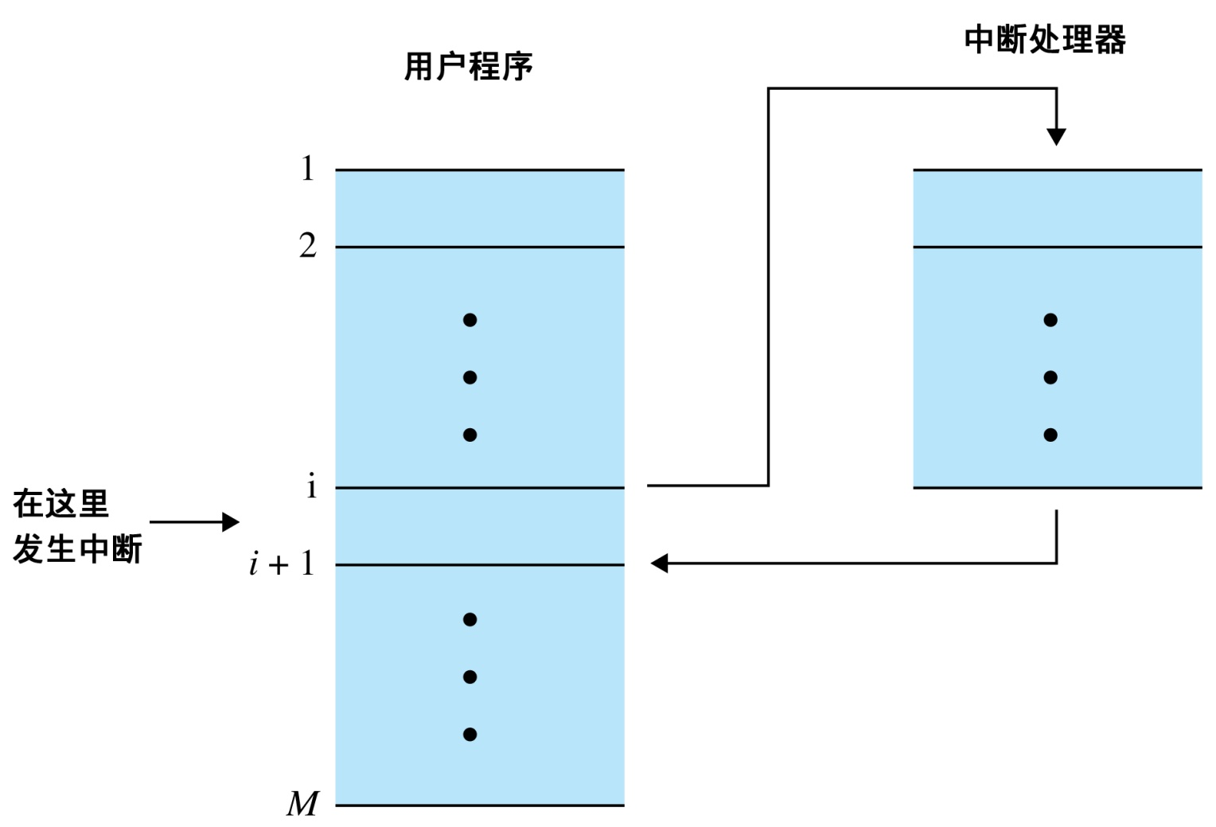
1-4中断转移控制
挂起正常的执行序列

Slide 19
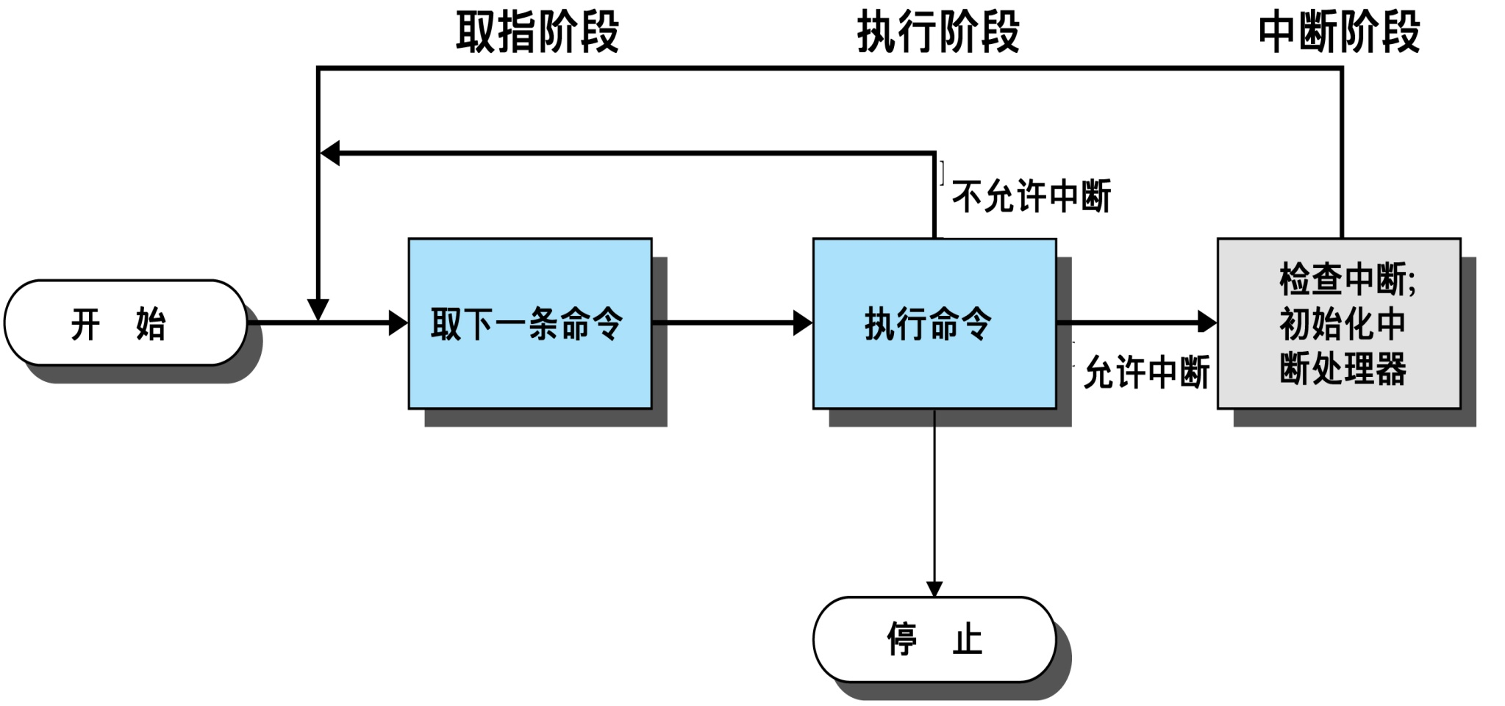
1-4 中断和指令周期
处理器检查中断信号
  无中断发生：
    取当前程序的下一条指令
  有中断发生：
    挂起当前程序的执行
    转而执行中断处理例程

Slide 20
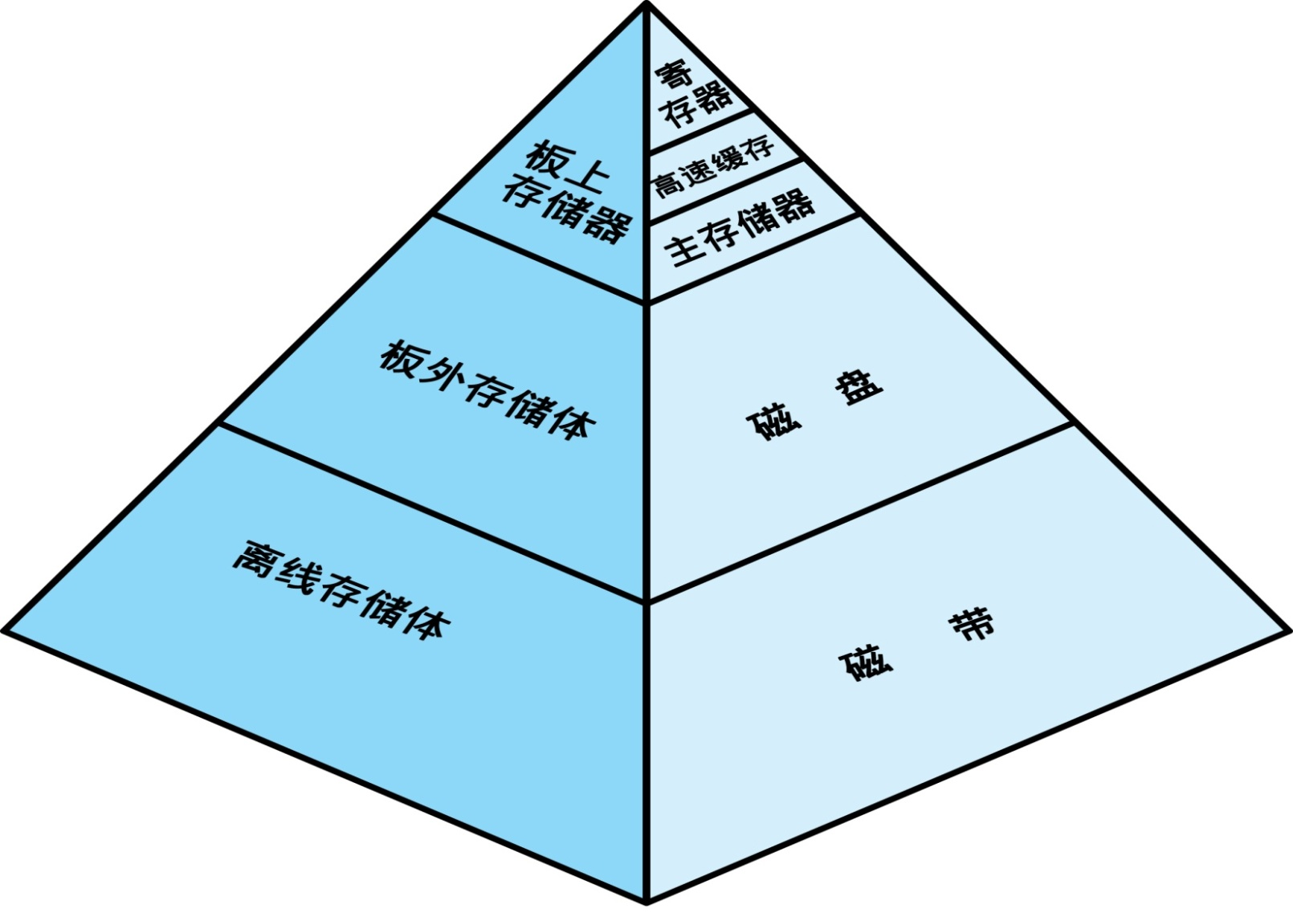
1-5 存储器的层次结构
特性
  存取速度越快，每位(bit)的价格就越高
  容量越大，每位(bit)的价格就越低
  容量越大，存取速度就越慢
有顶向下看
  每位的价格递减
  容量增大
  存取时间递增
  处理器访问存储器的频率递减

Slide 21
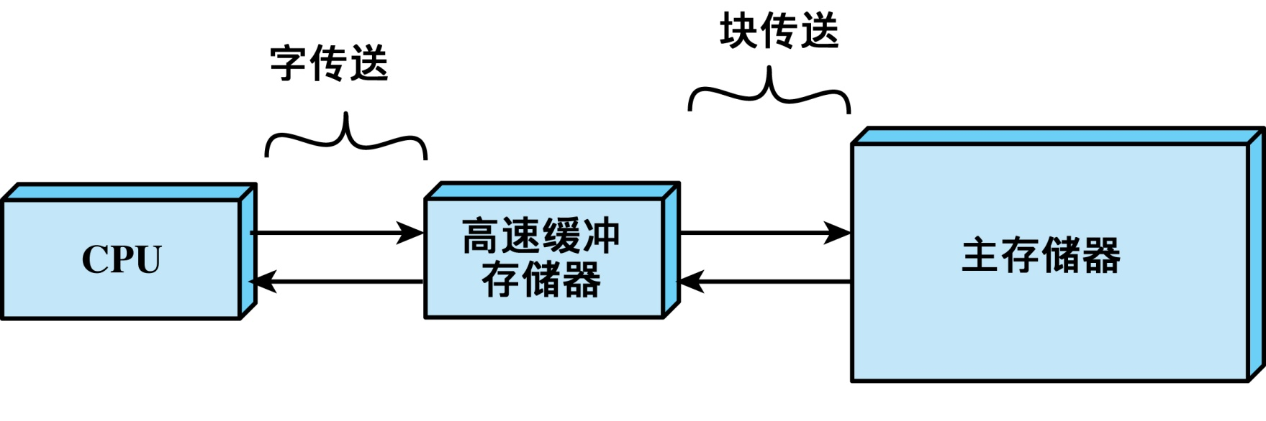
1-6高速缓冲存储器
提高内存的访问速度
对操作系统不可见的

Slide 22
1-6高速缓冲存储器
包含内存某部分的内容的拷贝
处理器首先检查cache
  如果存在(cache hit)
    从cache传递给处理器
  如果不存在cache中(cache miss):
    固定数据字节的数据
    先读入cache
    然后从cache传递给处理器

Slide 23
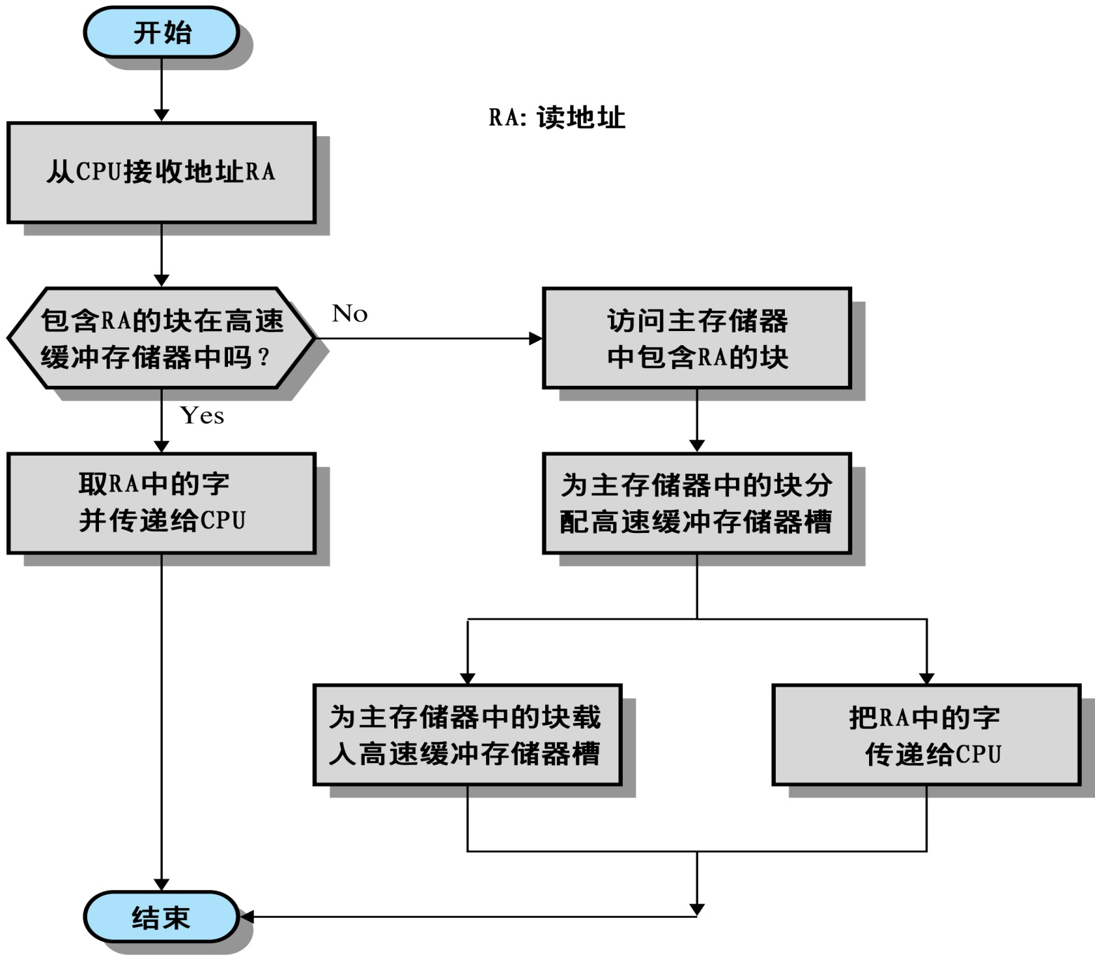
1-6读cache操作

Slide 24
1-6 Cache 的设计
Cache的大小
  适当小的cache可以对性能产生显著的影响
块大小(line size)
  Cache与memory的数据交换单位
  由小变大时，由局部性原理，命中率增加
  变得更大时，新近取得数据被用到的可能性，小于那些必须被移出cache的数据再次用到的可能性，命中率开始降低。

Slide 25
2-1操作系统的概念
应用程序和系统硬件之间的接口
控制应用程序执行的程序

Slide 26
2-1操作系统的目标
方便
  是计算机更易于使用
有效
  更有效的利用计算机资源
扩展的能力
  不影响服务的情况下:有效的开发，测试和引入新的系统功能

Slide 27
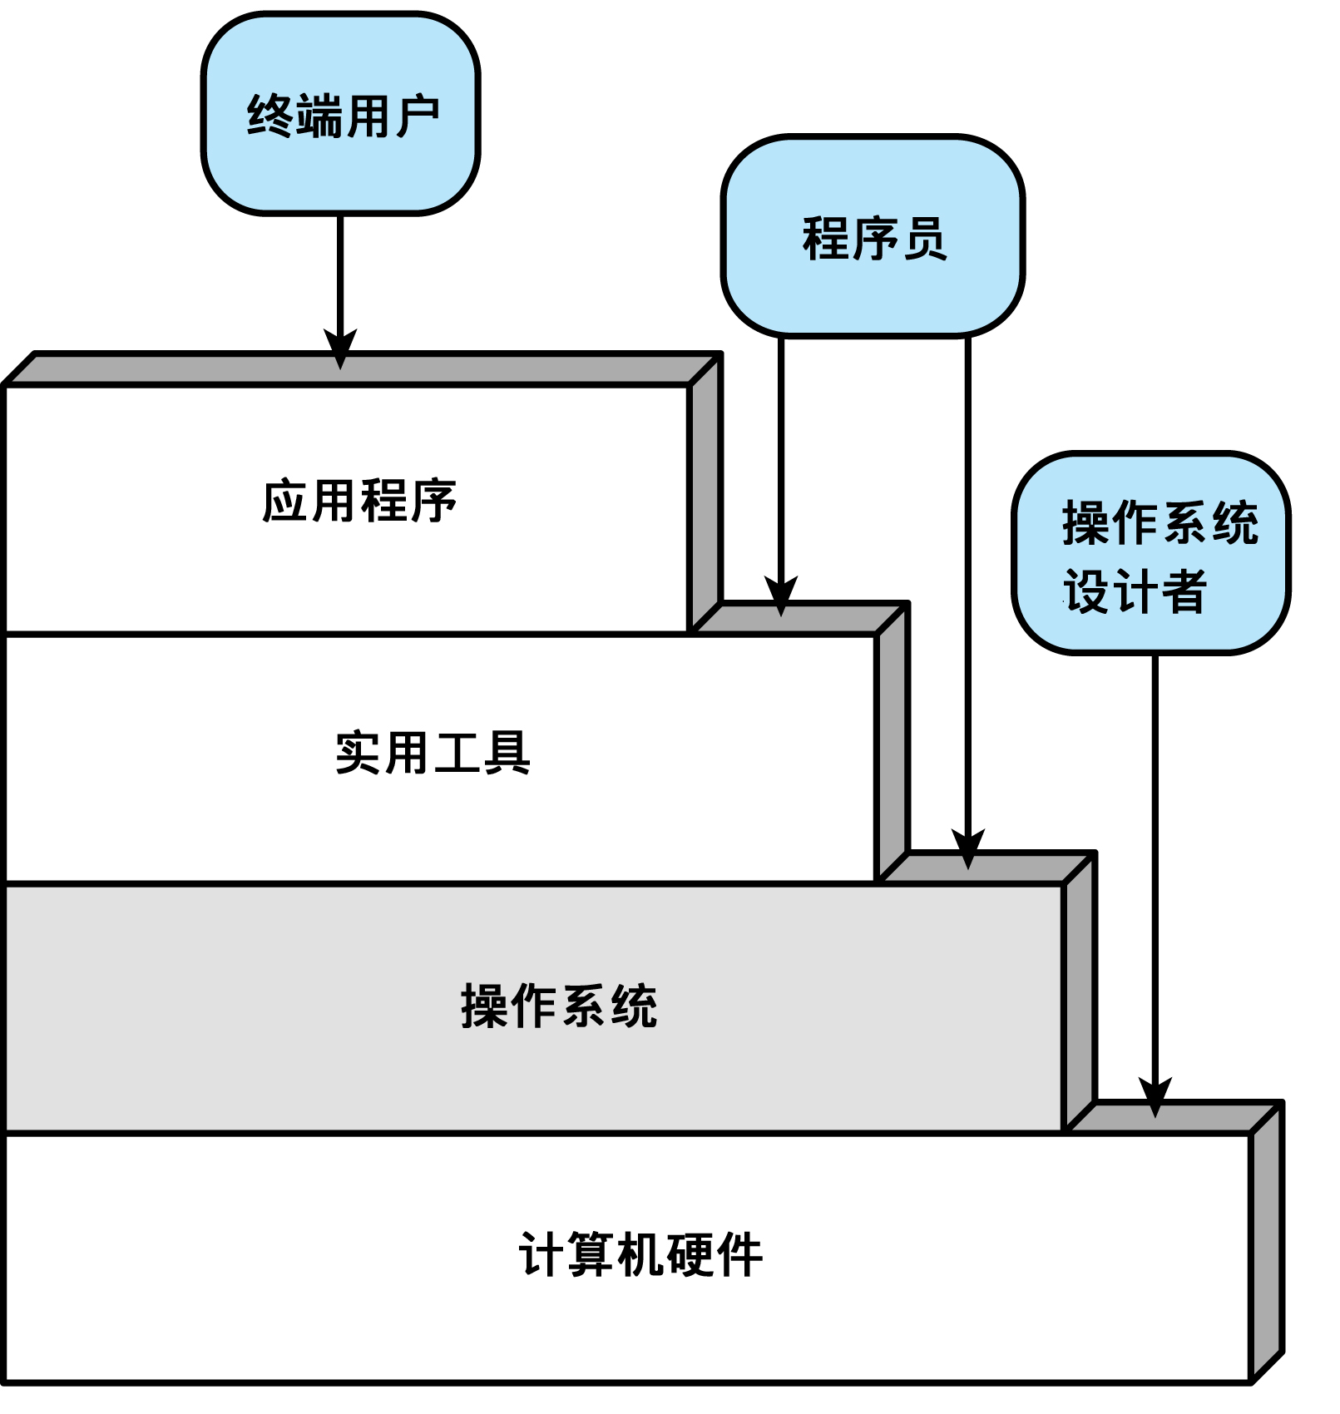
2-1计算机系统的层次视图

Slide 28
2-1操作系统提供的服务
程序开发
  编辑器和调试器
程序执行
I/O设备访问
文件访问控制
系统访问

Slide 29
2-1操作系统提供的服务
错误检测和响应
  内部或外部的硬件错误
    存储器错误
    设备故障
  软件错误
    算术溢出
    试图访问被禁止的存储器单元
  操作系统无法确认应用程序的请求

Slide 30
2-1操作系统
操作系统与普通的计算机软件相同
  由处理器执行的一段和一组程序
操作系统经常释放控制，并且必须依赖于处理器才能恢复控制

Slide 31
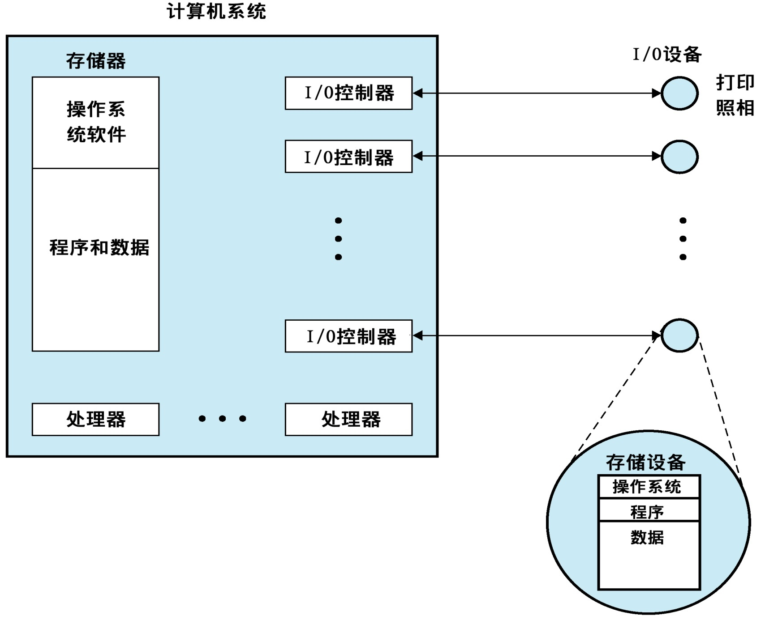
2-1操作系统
作为资源管理器

Slide 32
2-1内核(kernel)
操作系统中常驻内存的部分
包含操作系统最常用的功能
也称为 nucleus

Slide 33
2-2 操作模式
用户程序执行在用户模式
  某些区域是受保护的
  特权指令不允许执行
监控程序运行在系统模式
  内核模式
  可以访问受保护区域
  执行特权指令

Slide 34
2-4现代操作系统
单体内核与微内核体系结构
  大内核，提供：调度，文件系统，网络，设备驱动，存储管理等。作为一个进程实现，所有的元素共享相同的地址空间
    Unix 类系统，Linux
  微内核，内核仅仅包含一些基本的功能：地址空间，进程间通信，基本的调度。其他的都由服务程序提供。
    Windows系统
多线程
  把一个应用程序的进程划分可以同时运行的多个线程
  线程 VS 进程

Slide 35
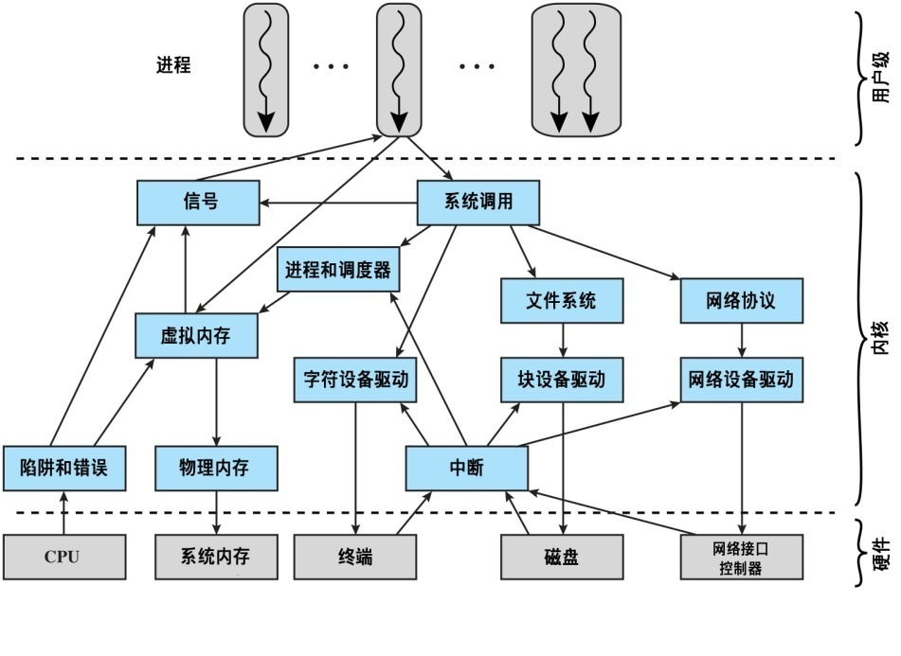
2-5 Linux操作系统

Slide 36
本章总结
基本构成
处理器寄存器
简要的描述了计算机组织与系统结构，其中有计算机系统中的处理器，内存，输入输出等
指令的执行
计算机系统概述
中断
存储器的层次结构
高速缓冲存储器
计算机系统概述
I/O通信技术
操作系统的目标和功能
从操作系统的角度，描述了操作系统的功能与目标，操作系统的发展，以及近几十年获得成就，最后特别对Linux操作系统做了一个简单的介绍
操作系统的发展
操作系统概述
主要的成就
现代操作系统的特征
Linux操作系统

